Slide 1
Deep Learning
오비컨(OBCon)
2023.07.11 ~ 2023.08.02

Slide 2
History
Date | Writer | Version | Description
2023.07.11 | 김계현 | 0.01 | Model 정리
2023.07.12 | 김계현 | 0.02 | 강화학습 등 추가 정리
2023.07.13 | 김계현 | 0.03 | RNN 등 추가 정리
2023.07.14 | 김계현 | 0.04 | AutoML 등 추가 정리
2023.07.23 | 김계현 | 0.05 | Deep Learning 추가 정리
2023.07.23 | 김계현 | 0.06 | CNN 추가 정리
2023.08.01 | 김계현 | 0.07 | Layer 정리
2023.08.02 | 김계현 | 0.08 | Layer 정리

Slide 3
목 차
Introduction
Algorithms
CNN (Convolutional Neural Networks)
LSTM (Long Short Term Memory Network)
RNN (Recurrent Neural Networks)
GAN (Generative Adversarial Networks)
RBFN (Radial Basis Function Network)
MLP (Multilayer Perceptron)
SOM (Self Organizing Map)

Slide 4
목 차
DBN (Deep Belief Network)
RBM (Restricted Boltzmann Machine)
AutoEncoder
Word Embedding
비지도학습
RL (Reinforcement Learning)
AutoML
AI 반도체
Deep Learning 활용

Slide 5
Introduction

Slide 6
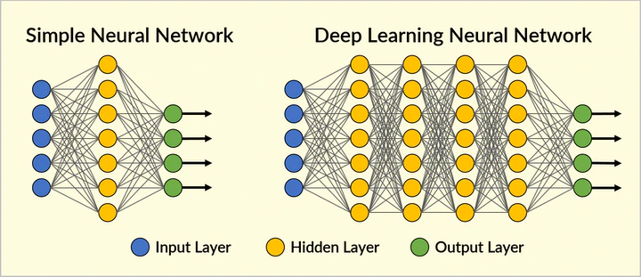
Layers
개요
Model을 구성하는 층
하나 이상의 tensor을 입력 받아 하나 이상의 tensor를 출력 한다.
Layer
y = f(x) : 함수
데이터 변환
keras.layers.BatchNormalization : input data를 정규화. 학습 속도가 빨라짐
keras.layers.Conv2D : Convolution
keras.layers.MaxPooling2D : Max Pooling
데이터 가공
keras.layers.Dropout : 샘플링 (일부 데이터 삭제)
keras.layers.Flatten : 다 차원 데이터를 1차원으로 가공
출처: https://gwoolab.tistory.com/46

Slide 7
Layers
작성중
Layer 종류
Layer
Dense : 밀집망
BatchNormalization : input data를 정규화. 학습 속도가 빨라짐
Conv2D : Convolution
MaxPooling2D : Max Pooling
Dropout : 샘플링 (일부 데이터 삭제)
Flatten : 평탄화. 다 차원 데이터를 1차원으로 가공
ZeroPadding2D
GlobalMaxPooling1D
LeakyReLU
Conv2DTranspose
Reshape
UpSampling2D
Activation

Slide 8
Layers
작성중
Layer 종류
Layer
Conv1D
Conv1DTranspose
Conv2D : Convolution
Conv2DTranspose
Conv3D
Conv3DTranspose
DepthwiseConv1D
DepthwiseConv2D
SeparableConv1D
SeparableConv2D
Activation
Dense : 밀집망
EinsumDense
Embedding
Lambda
Masking
LocallyConnected1D
LocallyConnected2D

Slide 9
Layers
작성중
Layer 종류
Layer
Add
add
Average
average
Concatenate
concatenate
Dot
dot
Maximum
maximum
Minimum
minimum
Multiply
multiply
Subtract
subtract
BatchNormalization : input data를 정규화. 학습 속도가 빨라짐
LayerNormalization
UnitNormalization

Slide 10
Layers
작성중
Layer 종류
Layer
AveragePooling1D : 평균 Pooling
AveragePooling2D : 평균 Pooling
AveragePooling3D : 평균 Pooling
MaxPooling1D : 최대 Pooling
MaxPooling2D : 최대 Pooling
MaxPooling3D : 최대 Pooling
GlobalAveragePooling1D
GlobalAveragePooling2D
GlobalAveragePooling3D
GlobalMaxPooling1D
GlobalMaxPooling2D
GlobalMaxPooling3D
CategoryEncoding
Discretization
Hashing
CenterCrop

Slide 11
Layers
작성중
Layer 종류
Layer
RandomBrightness
RandomContrast
RandomCrop
RandomFlip
RandomHeight
RandomRotation
RandomTranslation
RandomWidth
RandomZoom
Rescaling
Resizing
IntegerLookup
Normalization
StringLookup
TextVectorization
ActivityRegularization
AlphaDropout
Dropout : 샘플링 (일부 데이터 삭제)

Slide 12
Layers
작성중
Layer 종류
Layer
GaussianDropout
GaussianNoise
SpatialDropout1D
SpatialDropout2D
SpatialDropout3D
Cropping1D
Cropping2D
Cropping3D
Flatten : 평탄화. 다 차원 데이터를 1차원으로 가공
Permute
RepeatVector
Reshape
UpSampling1D
UpSampling2D
UpSampling3D
ZeroPadding1D
ZeroPadding2D
ZeroPadding3D

Slide 13
Layers
작성중
Layer 종류
Layer
AbstractRNNCell
RNN
Wrapper
Bidirectional
ConvLSTM1D
ConvLSTM2D
ConvLSTM3D
GRU
GRUCell
LSTM
LSTMCell
SimpleRNN
SimpleRNNCell
StackedRNNCells
TimeDistributed

Slide 14
Layers
Layer 종류 : keras.layers.Dense (밀집망)
NN (Neural Network)
Parameter 갯수
edge, node
x * y + y
작업량
Optimizer
Loss Function
Activation Function
Predict
Activation Function : f()
edge
node
Metrics
모델 평가
input
x
output
y
Loss Function
node, edge
Back Propagation
Optimizer
Optimizer
Loss Function
훈련 평가

Slide 15
Layers
작성중
Layer 종류 : keras.layers.Dense (밀집망)
Activation Functions (활성화 함수)
elu : ELU (TanH + ReLU)
exponential
gelu
get
hard_sigmoid
linear : Linear, 입력값을 그대로 출력
relu : ReLU (Rectified Linear Unit), [0, 1]
selu
sigmoid : Sigmoid, [0, 1] : 이진 분류
softmax : Softmax : 다중 분류
softplus
softsign
swish
tanh : TanH, [-1, 1]
LeakyReLU
PReLU
ThresholderdReLU

Slide 16
Layers
작성중
Layer 종류 : keras.layers.Dense (밀집망)
Loss Functions (손실 함수)
binary_crossentropy
binary_focal_crossentropy
categorical_crossentropy : 분류시 사용
categorical_hinge
cosine_similarity
deserialize
get
hinge
huber
kl_divergence
log_cosh
log_cosh as logcosh
mean_absolute_error : MAE
mean_absolute_percentage_error : MAPE
mean_squared_error : MSE : 예측시 사용
mean_squared_logarithmic_error : MSLE
poisson
sparse_categorical_crossentropy
squared_hinge

Slide 17
Layers
작성중
Layer 종류 : keras.layers.Dense (밀집망)
Optimizer (최적화)
experimental
legacy
schedules
adadelta : Adadelta
adagrad : Adagrad : 학습률을 조정하여 학습
adam : Adam : 예측시 사용
adamax : Adamax
ftrl : Ftrl
gradient_descent : SGD (Stochastic Gradient Descent, 확률적 경사 하강법)
nadam : Nadam
rmsprop : RMSprop

Slide 18
Layers
작성중
Layer 종류 : keras.layers.Dense (밀집망)
Matric (척도)
Mean
MeanMetricWrapper
MeanTensor
Metric
Sum
AUC
Accuracy : 정확도
BinaryAccuracy
BinaryCrossentropy
BinaryIoU
CategoricalAccuracy
CategoricalCrossentropy
CategoricalHinge
CosineSimilarity
FalseNegatives
FalsePositives

Slide 19
Layers
작성중
Layer 종류 : keras.layers.Dense (밀집망)
Matric (척도)
Hinge
IoU
KLDivergence
LogCoshError
MeanAbsoluteError
MeanAbsolutePercentageError
MeanIoU
MeanRelativeError
MeanSquaredError
MeanSquaredLogarithmicError
OneHotIoU
OneHotMeanIoU
Poisson
Precision
PrecisionAtRecall
Recall
RecallAtPrecision

Slide 20
Layers
작성중
Layer 종류 : keras.layers.Dense (밀집망)
Matric (척도)
RootMeanSquaredError
SensitivityAtSpecificity
SparseCategoricalAccuracy
SparseCategoricalCrossentropy
SparseTopKCategoricalAccuracy
SpecificityAtSensitivity
SquaredHinge
TopKCategoricalAccuracy
TrueNegatives
TruePositives
binary_accuracy
categorical_accuracy
sparse_categorical_accuracy
sparse_top_k_categorical_accuracy
top_k_categorical_accuracy

Slide 21
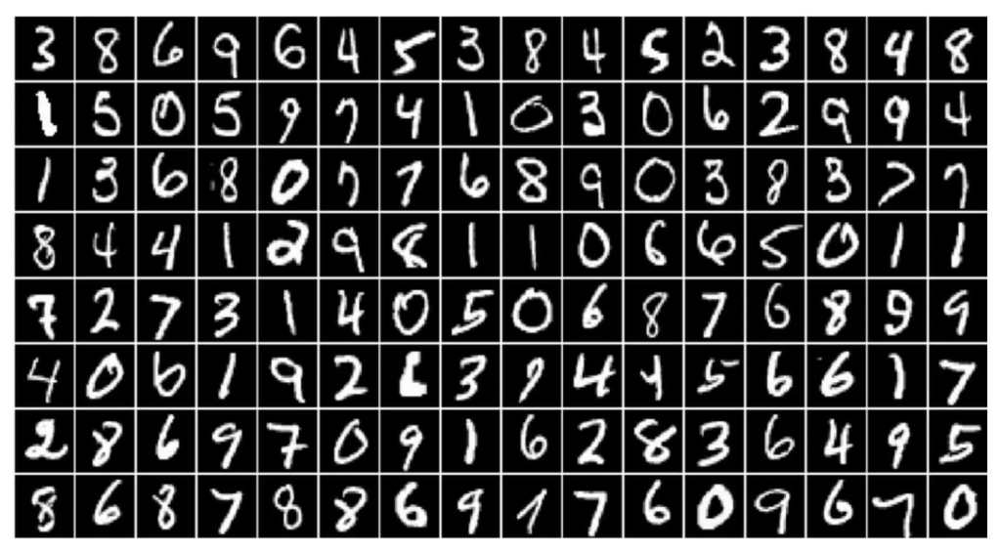
Layers
Layer 종류 : keras.layers.Dense (밀집망)
Input
숫자 손글씨
28 * 28
출처: https://learnopencv.com/implementing-mlp-tensorflow-keras/

Slide 22
Layers
Layer 종류 : keras.layers.Dense (밀집망)
데이터 가공
Nomalization
Layer에서 데이터 가공과 다른 점은 “한번만 실행된다”는 것 이다.
훈련 데이터 : train
훈련용 : train : 80%
검증용 : validation : 20%
평가 데이터 : test
ephochs
훈련 집합 횟수
batch_size
훈련 집합당 훈련 횟수

Slide 23
Layers
Layer 종류 : keras.layers.Dense (밀집망)
Model
model = keras.models.Sequential()
#--- nb_classes = 28 * 28
model.add(keras.layers.Dense(self.nb_classes, input_shape=(reshaped,), activation='softmax'))
model.compile(
optimizer=self.optimizer, #--- Adam
loss=self.loss_function, #--- categorical_crossentropy
metrics=[ self.metrics ] #--- accuracy
)

Slide 24
Layers
Layer 종류 : keras.layers.Dense (밀집망)
Output
Model: "sequential"
_________________________________________________________________
Layer (type) Output Shape Param #
=================================================================
dense (Dense) (None, 10) 7850 #--- (28 * 28) * 10 + 10
=================================================================
Total params: 7,850
Trainable params: 7,850
Non-trainable params: 0

Slide 25
Layers
Layer 종류 : keras.layers.Dense (밀집망)
Output
Epoch 1/35
94/94 [==============================] - 1s 4ms/step - loss: 1.2428 - accuracy: 0.6838 - val_loss: 0.7018 - val_accuracy: 0.8438
Epoch 2/35
94/94 [==============================] - 0s 3ms/step - loss: 0.6172 - accuracy: 0.8523 - val_loss: 0.4953 - val_accuracy: 0.8803
… 생략 …
Epoch 34/35
94/94 [==============================] - 0s 3ms/step - loss: 0.2570 - accuracy: 0.9283 - val_loss: 0.2617 - val_accuracy: 0.9294
Epoch 35/35
94/94 [==============================] - 0s 3ms/step - loss: 0.2555 - accuracy: 0.9287 - val_loss: 0.2627 - val_accuracy: 0.9287
313/313 [==============================] - 0s 1ms/step - loss: 0.2669 - accuracy: 0.9269
Test accuracy: 0.9269000291824341

Slide 26
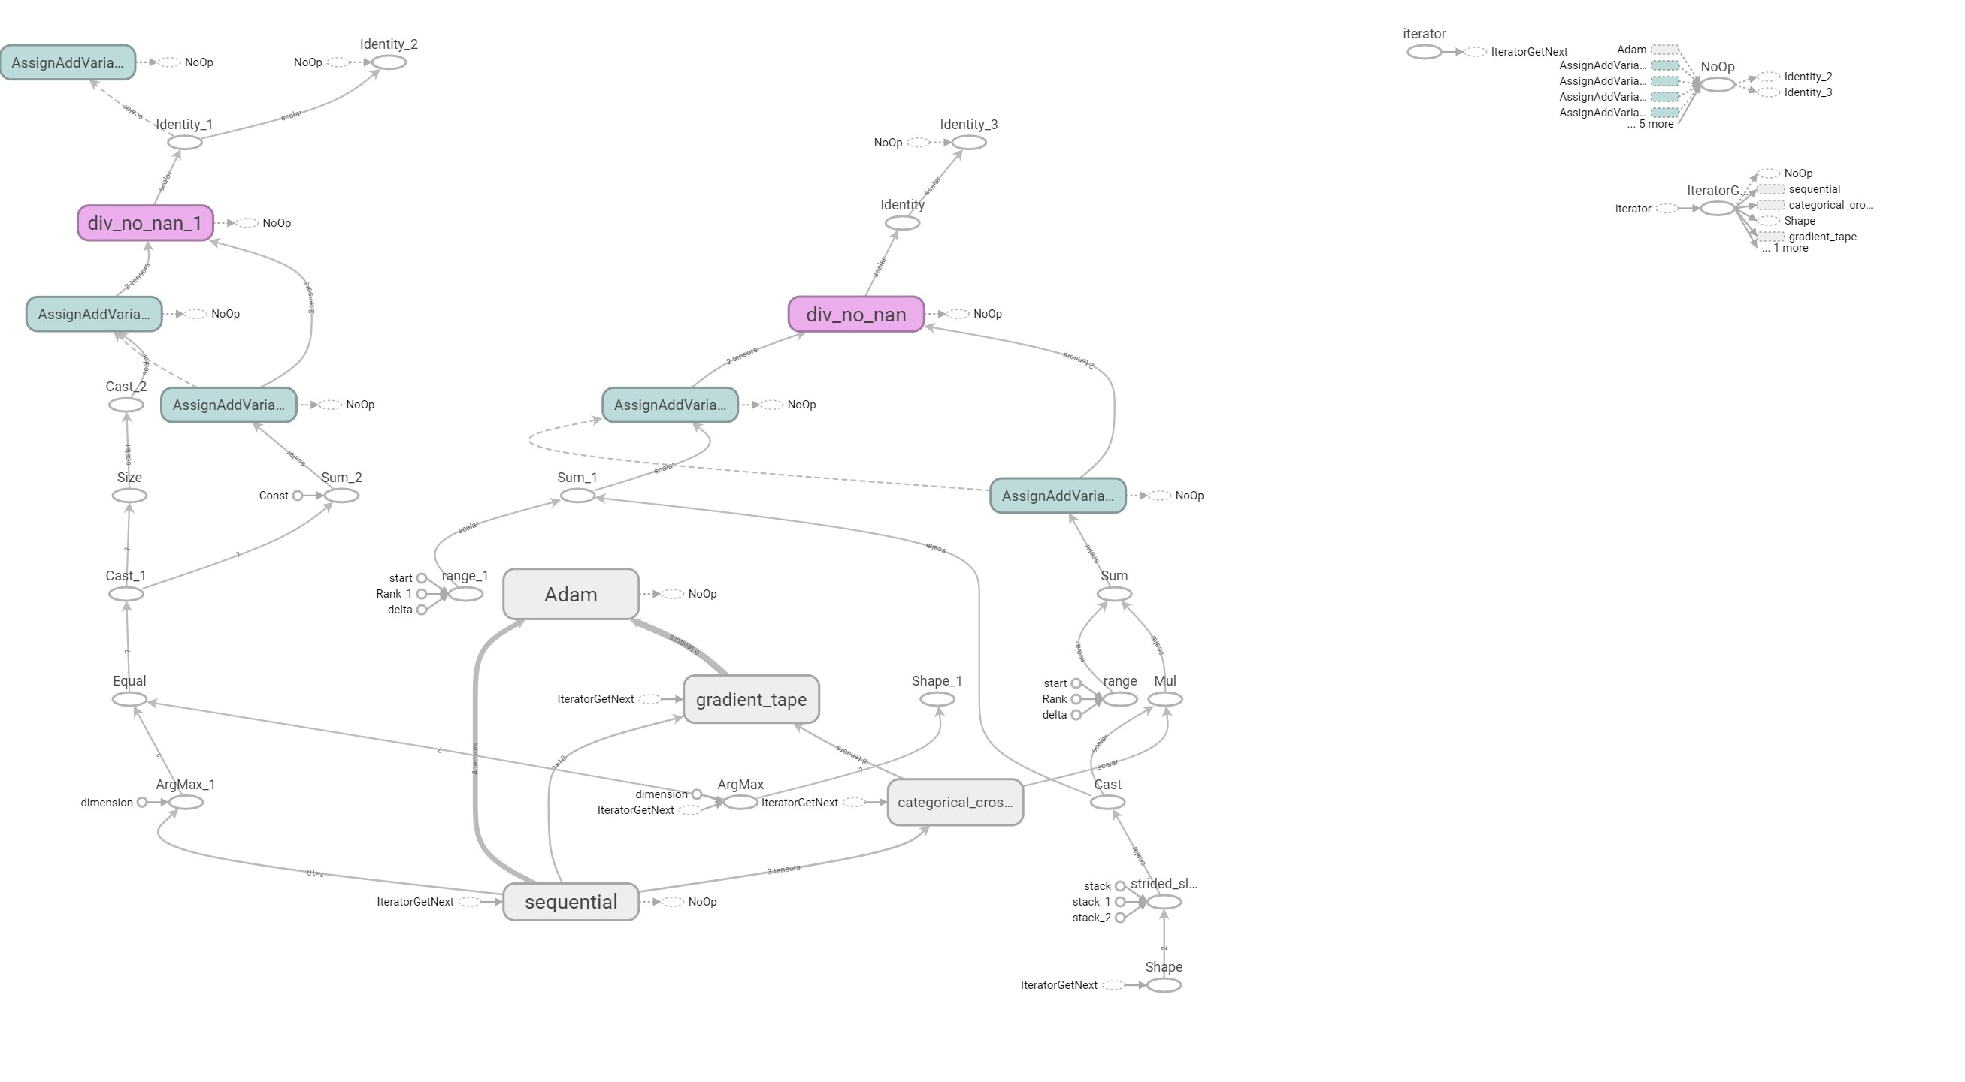
Layers
Layer 종류 : keras.layers.Dense (밀집망)
Graph

Slide 27
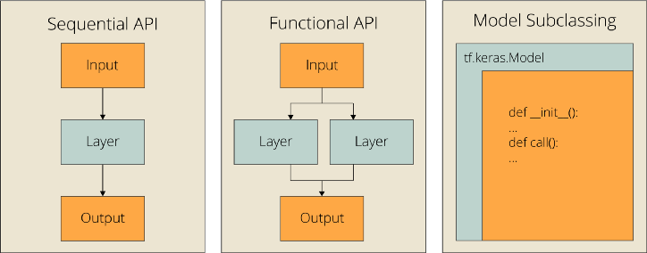
Model 구현 방식
Model 구현 방식
Sequential API : 간단한 모델 구현
Functional API : 복잡한 모델 구현
Model Subclassing
Function API로 구현하기 힘든 모델 구현
자유도가 제일 높은 모델 구축 방법
출처: https://wikidocs.net/106897

Slide 28
Model 구현 방식
Sequential API
CNN
model = keras.models.Sequential()
model.add(keras.layers.Conv2D(20, (5, 5), activation='relu', input_shape=input_shape))
model.add(keras.layers.BatchNormalization())
model.add(keras.layers.MaxPooling2D(pool_size=(2, 2), strides=(2, 2)))
model.add(keras.layers.Dropout(self.dropout))
model.add(keras.layers.Conv2D(50, (5, 5), activation='relu'))
model.add(keras.layers.BatchNormalization())
model.add(keras.layers.MaxPooling2D(pool_size=(2, 2), strides=(2, 2)))
model.add(keras.layers.Dropout(self.dropout))
model.add(keras.layers.Flatten())
model.add(keras.layers.Dense(self.nb_classes, activation="softmax"))
model.compile(
optimizer=self.optimizer,
loss=self.loss_function,
metrics=[ self.metrics ]
)

Slide 29
Model 구현 방식
작성중
Functional API
ppp

Slide 30
Model 구현 방식
Model Subclassing
AutoGraph
Graph : tensorflow.Operation 객체의 집합을 포함하고 있는 데이터 구조
연산의 단위와 텐서 객체, 연산간에 흐르는 데이터의 단위
@tf.function
def dense_layer(x, w, b):
return tf.matmul(x, w) + b
dense_layer.pyton_function(x, w, b) : 원본 Python 함수 호출

Slide 31
Model 구현 방식
Model Subclassing
Custom (사용자 정의)
class CustomModel(keras.Model):
class CustomLayer(keras.layers.Layer):
@tf.function
def CustomActivationFunction(x, axis=-1):
class CustomLossFunction(keras.losses.Loss):
class CustomOptimizer(keras.optimizers.Optimizer):
class CustomMetric(keras.metrics.Metric):
class CustomCallback(keras.callbacks.Callback):

Slide 32
Model 구현 방식
Model Subclassing
Custom (사용자 정의)
model = tf.keras.Sequential([])
model.save('my_model')
keras.models.load_model("my_model", custom_objects={ "CustomModel": CustomModel })
with open('my_model.json', 'w') as json_file:
json_file.write(model.to_json())
my_model = keras.models.model_from_json(
open('my_model.json').read(),
custom_objects={ "CustomModel": CustomModel }
)

Slide 33
Application
Application
Application
Model + Weight
최적화
AutoML
TFLite for TensorFlow Lite
tensorflow.js
json = model.to_json()
model keras.models.model_from_json(json)
model.save_weights('~.h5)
model.load_weights(filename)

Slide 34
Application
Application
json model
{
class_name: 'Sequential',
config: {
name: 'sequential',
layers: [
{ class_name: 'InputLayer', config: { 생략 } },
{ class_name: 'Conv2D', config: { 생략 } },
{ class_name: 'MaxPooling2D', config: { 생략 } },
……
{ class_name: 'Dropout', config: { 생략 } },
{ class_name: 'Dense', config: { 생략 } }
]
},
keras_version: '2.10.0',
backend: 'tensorflow'
}

Slide 35
Application
Application
weight
dense/kernel:0 : Array<float32>
dense/bias:0 : Array<float32>
dense_1/kernel:0 : Array<float32>
dense_1/bias:0 : Array<float32>
dense_2/kernel:0 : Array<float32>
dense_2/bias:0 : Array<float32>

Slide 36
Application
작성중
Application
Application
convnext
densenet
efficientnet
efficientnet_v2
imagenet_utils
inception_resnet_v2
inception_v3
mobilenet
mobilenet_v2
mobilenet_v3
nasnet
regnet
resnet
resnet50
resnet_rs
resnet_v2
vgg16
vgg19
xception

Slide 37
Application
작성중
Application
Application
ConvNeXtBase
ConvNeXtLarge
ConvNeXtSmall
ConvNeXtTiny
ConvNeXtXLarge
DenseNet121
DenseNet169
DenseNet201

Slide 38
Application
작성중
Application
Application
EfficientNetB0
EfficientNetB1
EfficientNetB2
EfficientNetB3
EfficientNetB4
EfficientNetB5
EfficientNetB6
EfficientNetB7
EfficientNetV2B0
EfficientNetV2B1
EfficientNetV2B2
EfficientNetV2B3
EfficientNetV2L
EfficientNetV2M
EfficientNetV2S

Slide 39
Application
작성중
Application
Application
InceptionResNetV2
InceptionV3
MobileNet
MobileNetV2
MobileNetV3Large
MobileNetV3Small
NASNetLarge
NASNetMobile
RegNetX002
RegNetX004
RegNetX006
RegNetX008
RegNetX016
RegNetX032
RegNetX040

Slide 40
Application
작성중
Application
Application
RegNetX064
RegNetX080
RegNetX120
RegNetX160
RegNetX320
RegNetY002
RegNetY004
RegNetY006
RegNetY008
RegNetY016
RegNetY032
RegNetY040
RegNetY064
RegNetY080
RegNetY120
RegNetY160
RegNetY320

Slide 41
Application
작성중
Application
Application
ResNet101
ResNet152
ResNet50
ResNetRS101
ResNetRS152
ResNetRS200
ResNetRS270
ResNetRS350
ResNetRS420
ResNetRS50
ResNet101V2
ResNet152V2
ResNet50V2
VGG16
VGG19
Xception

Slide 42
Application
작성중
Model과 Application
Application 전체를 재사용
Capsule : Application을 하나의 layout로 사용

Slide 43
Application
작성중
Model과 Application
Application 일부를 재활용
유사한 문제를 해결하는데 기존에 존재하는 application을 재활용
model의 일부를 삭제 후 추가
weigh의 일부를 삭제 후 추가
학습에 필요한 충분한 데이터가 없는 경우 사용 가능
이미지를 100가지로 분류하는 application이 있는데 이를 재활용하여 200가지로 분류하는 application을 만들려고 하는 경우

Slide 44
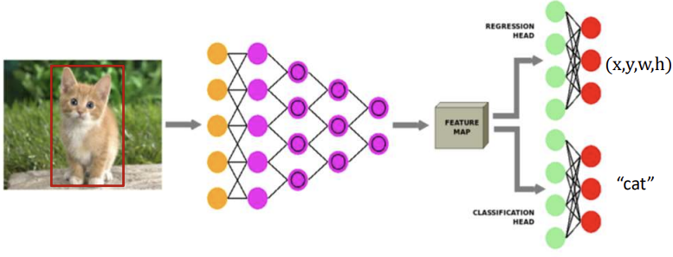
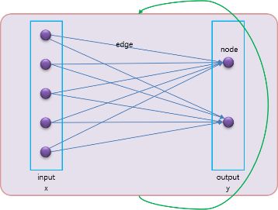
Application
작성중
Model과 Application
Model과 Application
Model을 여러 개 결합
x를 생성
GAN (Generative Adversarial Networks, 생성적 적대 신경망)
생성기 (New) → 판별기
y로 x를 생성
AutoEncoder : 인코더-디코더
x = f’(y) : 전치 함수
인코더 → 디코더 (New)
생성기
판별기
인코더
(판별기에 해당)
디코더
(생성기에 해당)

Slide 45
Neural Networks
작성중
최적화
Optimizer : 방식, 매개변수 변동폭
epochs * batch_size
hidden 개수
model
모델 선택 기준
Parameter 개수 최소화
AutoML
HyperParameter
좌측 항목 등
Loss Function

Slide 46
Logistic Regression
Logistic Regression
Activation Functions
Y = A * W + b : 수식. X = A
W (Weight, 가중치)
b (Bias, 오차)
Loss Functions
Least squares : 오차 제곱합
Optimizers
미분을 사용하여 W와 b를 추정
Metrics
Back Propagation (오차 역전파)

Slide 47
Algorithms

Slide 48
Algorithms
작성중
layers 종류
CNN (Convolutional Neural Network)
LSTM (Long Short Term Memory Network)
RNN (Recurrent Neural Network)
GAN (Generative Adversarial Network)
RBFN (Radial Basis Function Network)
MLP (Multilayer Perceptron)
SOM (Self Organizing Map)
DBN (Deep Belief Network)
RBM (Restricted Boltzmann Machine)
AutoEncoder
https://www.simplilearn.com/tutorials/deep-learning-tutorial/deep-learning-algorithm
https://www.projectpro.io/article/deep-learning-algorithms/443

Slide 49
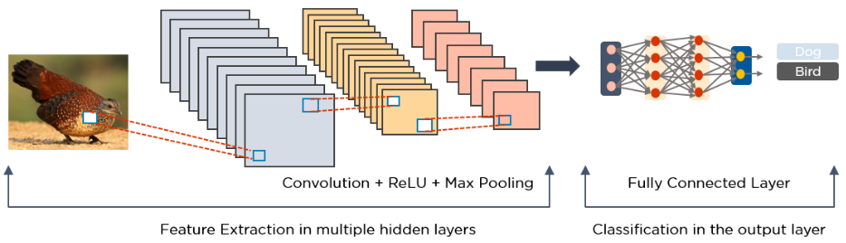
Algorithms
작성중
CNN (Convolutional Neural Network)
이미지 처리
객체 탐지
출처: https://www.simplilearn.com/tutorials/deep-learning-tutorial/deep-learning-algorithm

Slide 50
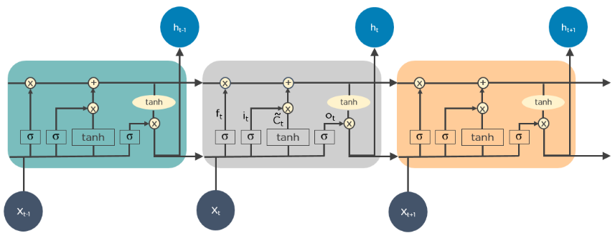
Algorithms
작성중
LSTM (Long Short Term Memory Network)
시계열 예측
음악 작곡. 음성 인식
출처: https://www.simplilearn.com/tutorials/deep-learning-tutorial/deep-learning-algorithm

Slide 51
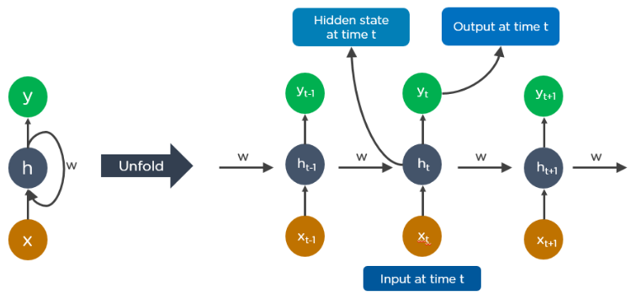
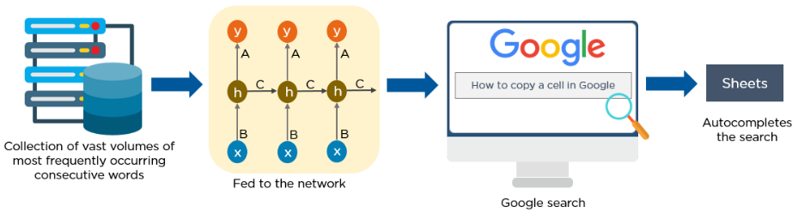
Algorithms
작성중
RNN (Recurrent Neural Network)
시계열 분석
자연어 처리
필기 인식
기계 번역
이미지 캡션
출처: https://www.simplilearn.com/tutorials/deep-learning-tutorial/deep-learning-algorithm

Slide 52
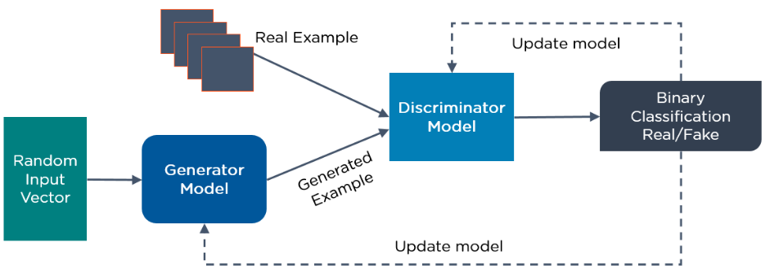
Algorithms
작성중
GAN (Generative Adversarial Network)
이미지 생성
출처: https://www.simplilearn.com/tutorials/deep-learning-tutorial/deep-learning-algorithm

Slide 53
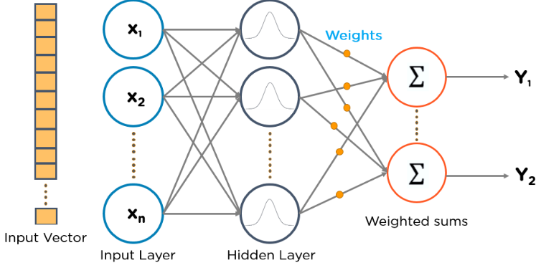
Algorithms
작성중
RBFN (Radial Basis Function Network)
분류, 회귀, 시계열 예측
출처: https://www.simplilearn.com/tutorials/deep-learning-tutorial/deep-learning-algorithm

Slide 54
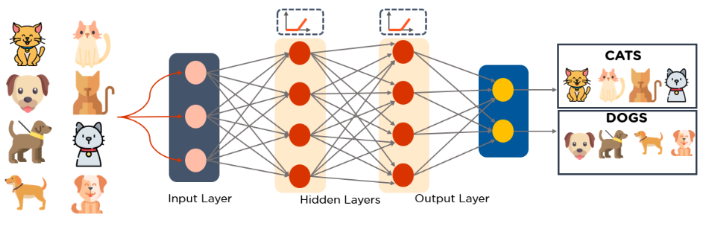
Algorithms
작성중
MLP (Multilayer Perceptron)
음성 인식
이미지 인식
기계 번역
소프트웨어 구축
출처: https://www.simplilearn.com/tutorials/deep-learning-tutorial/deep-learning-algorithm

Slide 55
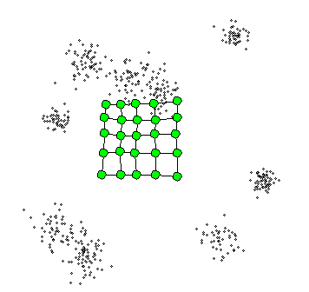
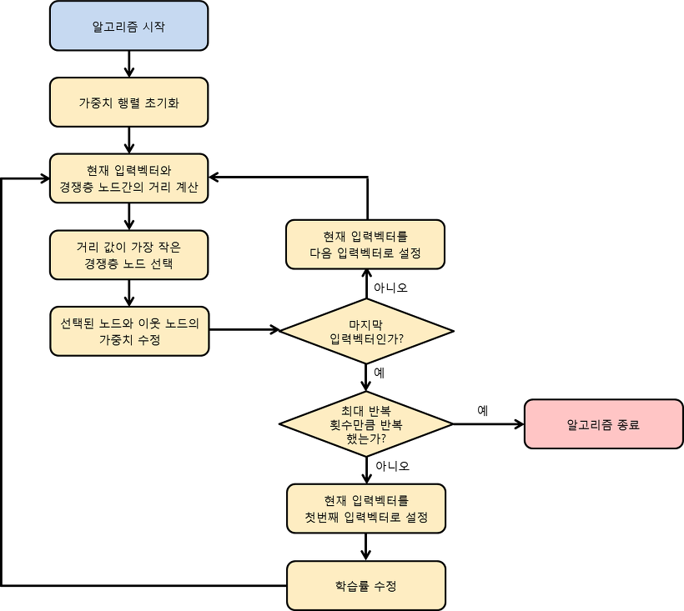
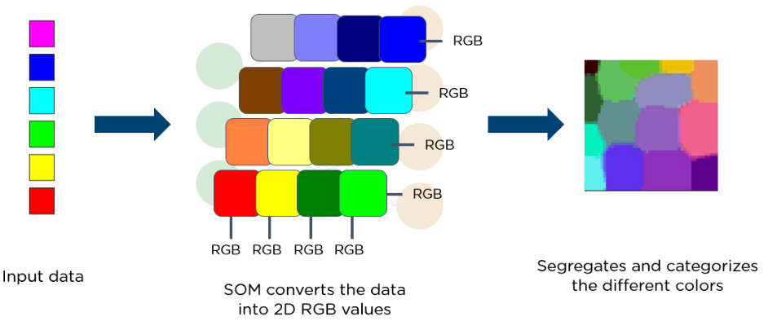
Algorithms
작성중
SOM (Self Organizing Map)
고차원의 데이터를 저차원의 격자 형태로 변환
입력 데이터의 분포를 보존하면서 비슷한 패턴이나 특징을 가진 데이터를 인접한 노드에 매핑
구조 탐색 (분류)
차원 축소
시각화
출처: https://ratsgo.github.io/machine%20learning/2017/05/01/SOM/
출처: https://untitledtblog.tistory.com/5
출처: https://www.simplilearn.com/tutorials/deep-learning-tutorial/deep-learning-algorithm

Slide 56
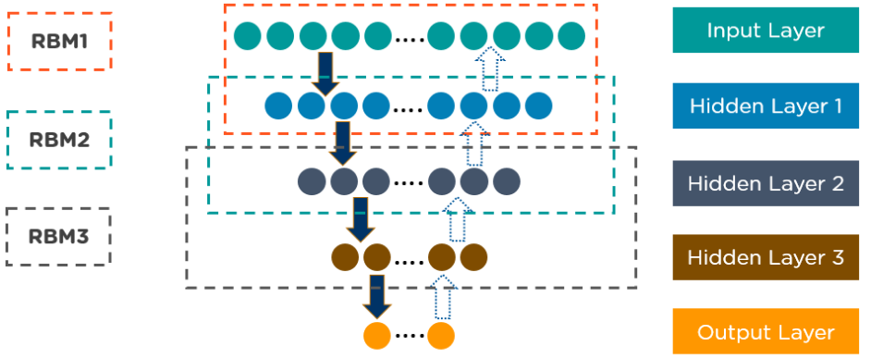
Algorithms
작성중
DBN (Deep Belief Network) ← RBM
이미지 인식
비디오 인식
모션 캡쳐
출처: https://www.simplilearn.com/tutorials/deep-learning-tutorial/deep-learning-algorithm

Slide 57
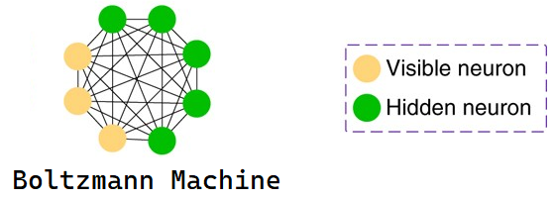
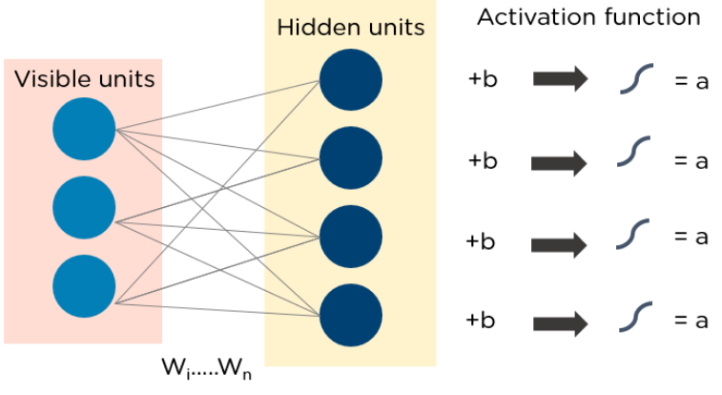
Algorithms
작성중
RBM (Restricted Boltzmann Machine) : 생성 AI
Boltzmann Distribution를 기반으로한 확률 모형
Visible units : 특징 데이터
Hidden units : 확률 분포
학습 : 샘플 데이터와 유사한 데이터 생성
분류, 협업, 특징값 학습
선형 회귀 분석, 협업 필터링, 주제 모델링
차원 감소
출처: https://www.simplilearn.com/tutorials/deep-learning-tutorial/deep-learning-algorithm

Slide 58
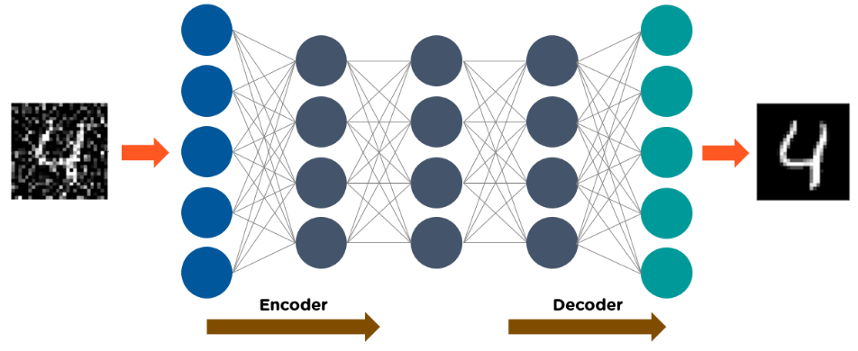
Algorithms
작성중
AutoEncoder : 생성 AI
입력 데이터의 분포를 학습하고, 분포에서 랜덤하게 샘플링하여 새로운 콘텐츠 생성
이미지 복원과 생성. 이미지의 스타일 변경
음악 생성. 텍스트 생성
추천 시스템에서 상품을 추천
출처: https://www.simplilearn.com/tutorials/deep-learning-tutorial/deep-learning-algorithm

Slide 59
CNN (Convolutional Neural Networks)

Slide 60
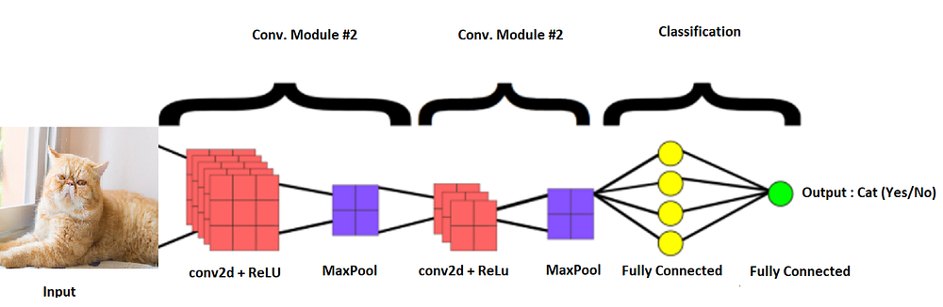
CNN
CNN (Convolutional Neural Networks, 합성곱 신경망, 컨볼루션 신경망)
CNN (Convolutional Neural Networks)
DCNN (Deep CNN, 심층 합성곱 신경망)
Convolution layer
ReLU (Rectified Linear Unit)
Pooling layer
FC (Fully connected) layer
데이터 변환 계층
Receptive field (로컬 수용 필드)
가중치 공유
출처: https://pub.towardsai.net/convolutional-neural-networks-cnns-tutorial-with-python-417c29f0403f

Slide 61

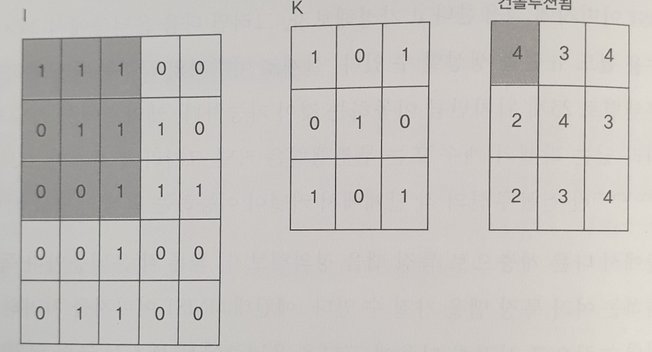
CNN
CNN (Convolutional Neural Networks, 합성곱 신경망, 컨볼루션 신경망)
Convolution : 관계 정보를 활용하는 방법
Dense : 선형
Convolution : n차원 부분 행열
행열에 Convolution을 적용하여 특징맵을 생성
2차원 : 이미지, 오디오, 텍스트
3차원 : 비디오
Filter
Mask
출처: https://pub.towardsai.net/convolutional-neural-networks-cnns-tutorial-with-python-417c29f0403f

Slide 62


CNN
CNN (Convolutional Neural Networks, 합성곱 신경망, 컨볼루션 신경망)
Convolution
padding
Stride : 커널이 이동하는 picel의 갯수
출처: https://pub.towardsai.net/convolutional-neural-networks-cnns-tutorial-with-python-417c29f0403f

Slide 63
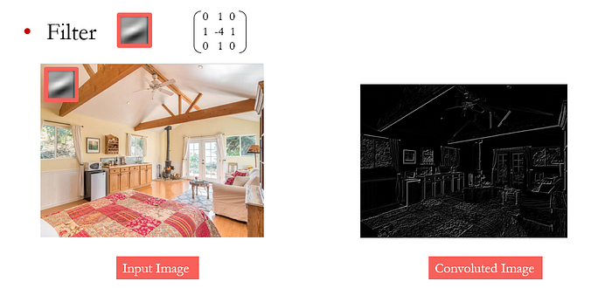
CNN
CNN (Convolutional Neural Networks, 합성곱 신경망, 컨볼루션 신경망)
Convolution
출처: https://pub.towardsai.net/convolutional-neural-networks-cnns-tutorial-with-python-417c29f0403f

Slide 64
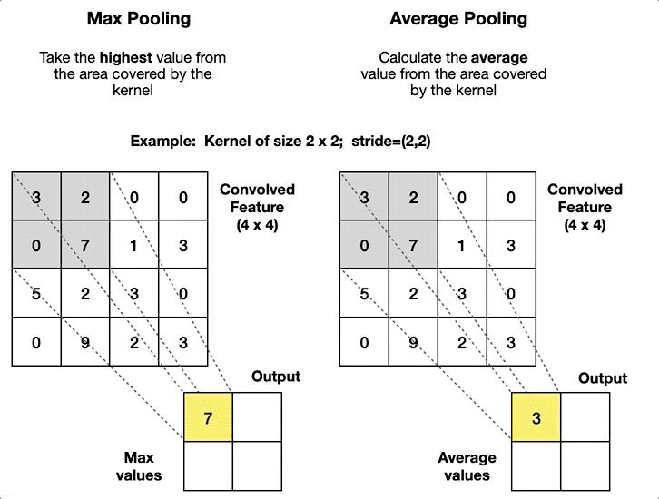
CNN
CNN (Convolutional Neural Networks, 합성곱 신경망, 컨볼루션 신경망)
Pooling
n차원 부분 행열을 사용하여 특징맵을 요약
출처: https://towardsai.net/p/l/introduction-to-pooling-layers-in-cnn

Slide 65
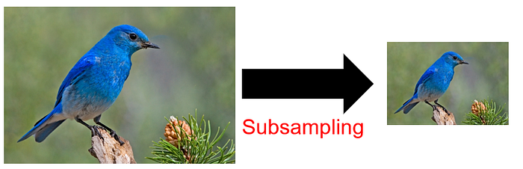
CNN
CNN (Convolutional Neural Networks, 합성곱 신경망, 컨볼루션 신경망)
Pooling
출처: https://pub.towardsai.net/convolutional-neural-networks-cnns-tutorial-with-python-417c29f0403f

Slide 66
CNN
CNN (Convolutional Neural Networks, 합성곱 신경망, 컨볼루션 신경망)
실습 : 187 page
model = keras.models.Sequential()
model.add(keras.layers.Conv2D(20, (5, 5), activation='relu', input_shape=input_shape))
model.add(keras.layers.MaxPooling2D(pool_size=(2, 2), strides=(2, 2)))
model.add(keras.layers.Conv2D(50, (5, 5), activation='relu')
model.add(keras.layers.MaxPooling2D(pool_size=(2, 2), strides=(2, 2)))
model.add(keras.layers.Flatten())
model.add(keras.layers.Dense(500, activation="relu"))
model.add(keras.layers.Dense(self.nb_classes, activation="softmax"))
model.compile(
optimizer=self.optimizer,
loss=self.loss_function,
metrics=[ self.metrics ]
)

Slide 67
CNN
CNN (Convolutional Neural Networks, 합성곱 신경망, 컨볼루션 신경망)
실습 : 187 page
Layer (type) Output Shape Param #
=================================================================
conv2d (Conv2D) (None, 24, 24, 20) 520
max_pooling2d (MaxPooling2D) (None, 12, 12, 20) 0
conv2d_1 (Conv2D) (None, 8, 8, 50) 25050
max_pooling2d_1 (MaxPooling2D) (None, 4, 4, 50) 0
flatten (Flatten) (None, 800) 0
dense (Dense) (None, 500) 400500
dense_1 (Dense) (None, 10) 5010
=================================================================
Total params: 431,080
Trainable params: 431,080
Non-trainable params: 0

Slide 68
CNN
CNN (Convolutional Neural Networks, 합성곱 신경망, 컨볼루션 신경망)
실습 : 187 page
Epoch 14/15
47/47 [==============================] - 1s 19ms/step - loss: 0.0045 - accuracy: 0.9993 - val_loss: 0.0908 - val_accuracy: 0.9755
Epoch 15/15
47/47 [==============================] - 1s 19ms/step - loss: 0.0038 - accuracy: 0.9995 - val_loss: 0.1002 - val_accuracy: 0.9751
313/313 [==============================] - 1s 2ms/step - loss: 0.0734 - accuracy: 0.9799
Test accuracy: 0.9799000024795532

Slide 69
CNN
작성중
CNN (Convolutional Neural Networks, 합성곱 신경망, 컨볼루션 신경망)
실습 : 196 page
https://www.cs.toronto.edu/~kriz/cifar.html

Slide 70
CNN
작성중
CNN (Convolutional Neural Networks, 합성곱 신경망, 컨볼루션 신경망)
ppp

Slide 71
CNN
작성중
CNN (Convolutional Neural Networks, 합성곱 신경망, 컨볼루션 신경망)
활용
분류 ← 분류 헤드
의미 세그먼테이션 ← 회귀 헤드
로컬화
Object detection (객체 탐지)
인스턴스 세그먼테이션
전이학습
Style transfer
전치 컨볼루션
Capsule networks (캡슐망, CapsNets)

Slide 72
CNN
작성중
CNN (Convolutional Neural Networks, 합성곱 신경망, 컨볼루션 신경망)
CNN 적용 분야
영상
동영상, 오디오, 텍스트
객체 검출
합성 데이터 생성 for GAN (생성적 적대 신경망)
비즈니스 어플리케이션
이미지 분류
추천 시스템
이미지 검색
얼굴 인식
광학 문자 인식

Slide 73
CNN
작성중
CNN (Convolutional Neural Networks, 합성곱 신경망, 컨볼루션 신경망)
CNN Application
https://www.baeldung.com/cs/deep-cnn-design
LeNet: 1990년. 필기 숫자 인식
AlexNet: 2012년
ResNet (Residual Neural Network): 기울기 소실 문제를 극복
GoogleNet (InceptionNet): 2014년
MobileNet: 모바일 및 임베디드 장치
VGG (Visual Geometry Group) 16: 옥스퍼드 대학교 공학과 소속 연구 그룹. VGGNet (2014년)
YOLO v3 : 객체 검출
R-CNN (Region-based Convolutional Neural Network): 2013년
Fast R-CNN: 2015년, 각 지역 제안에 대해 별도의 기능 추출 단계가 필요하지 않음
Faster R-CNN: 2015년
CNN 실습 with 교재

Slide 74
LSTM (Long Short Term Memory Network)

Slide 75
RNN
작성중
RNN
RNN에서 확장

Slide 76
RNN (Recurrent Neural Networks)

Slide 77
RNN
작성중
RNN (Recurrent Neural Networks, 순환 신경망)
SimpleRNN
BPTT (Back Propagation Through Time, 시간에 따른 역전파)
LSTM (Long Short-Term Memory)
장기 종속성을 학습
GRU (Gated Recurrent Unit)
RNN 위상
인코더-디코더 아키텍처
변환기 아키텍처
활용
음성 인식, 언어 모델링, 기계 번역
감정 분석, 이미지 캡션
ppp

Slide 78
GAN (Generative Adversarial Networks)

Slide 79
GAN
작성중
GAN (Generative Adversarial Networks, 생성적 적대 신경망)
Generator (생성기)
예) 노이즈 입력을 받아 원하는 이미지 생성
예) 전치 컨볼루션을 사용하여 이미지 생성
예) 특정 이미지를 받아 다른 이미지 생성
Discriminator (판별기)
DCGAN (Deep Convolution GAN)
활용
GAN의 생성기로 산술 연산 가능
CycleGAN : 이미지 변환
y = f(x) 에서 y에 대한 판단을 판별기로 대체한다.
생성기
판별기

Slide 80
RBFN (Radial Basis Function Network)

Slide 81
MLP (Multilayer Perceptron)

Slide 82
SOM (Self Organizing Map)

Slide 83
DBN (Deep Belief Network)

Slide 84
RBM (Restricted Boltzmann Machine)

Slide 85
AutoEncoder

Slide 86
AutoEncoder
작성중
AutoEncoder
Vanilla AutoEncoders (바닐라 오토인코더)
VAE (Variation AutoEncoders, 가변 오토인코더)
Sparse AutoEncoders (희소 오토인코더)
Denosing AutoEncoders (디노이징 오토인코더)
손상된 이미지를 재구성
Convolution AutoEncoders
활용
이미지 재구성, 군집화, 기계 번역
역전파 활용
인코더
(판별기에 해당)
디코더
(생성기에 해당)

Slide 87
Word Embedding

Slide 88
Word Embedding
작성중
Word Embedding
Word Embedding
어휘의 word나 phrase가 실수의 벡터로 매핑되는 NLP (Natural Language Processing, 자연어 처리)
정적 임베딩
One-hot encoding : 선형. 관계가 반영되지 않음
TF-IDF (Term Frequency-Inverse Document Frequency, 용어 빈도- 역문서 빈도)
LSA (Latent Semantic Analysis)
동적 임베딩
문맥에 따라 단어 임베딩
활용
신경망 임베딩
문자 임베딩, 부분 단어 임베딩
언어 모델 기반 임베딩
데이터 변환 계층

Slide 89
비지도학습

Slide 90
비지도학습
작성중
비지도학습
PCA (Prinicipal Component Analysis, 주성분분석)
SOM (Self-Organized Maps, 자체 구성 맵)
RBM
이미지 재구성
VAE (Variation AutoEncoders, 가변 오토인코더)
ppp

Slide 91
RL (Reinforcement Learning)

Slide 92
RL
작성중
RL (Reinforcement Learning, 강화학습)
Environment Model (환경 모델)
State (상태) : S
Action (행동) : A
Reward (보상) : R(S, A, S’)
ppp

Slide 93
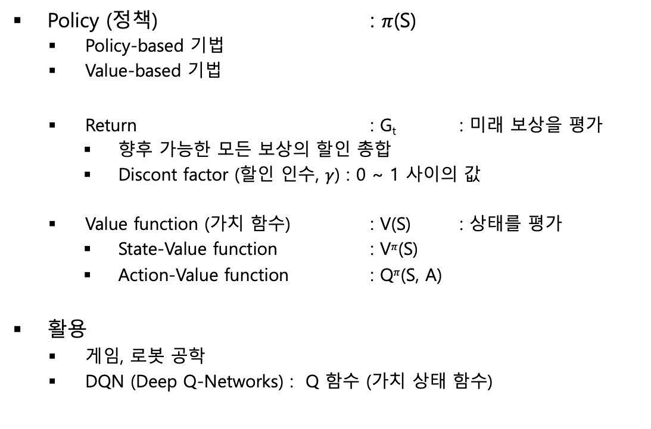
RL
작성중
RL (Reinforcement Learning, 강화학습)
Policy (정책) : $π$(S)
Policy-based 기법
Value-based 기법
Return : G_{t} : 미래 보상을 평가
향후 가능한 모든 보상의 할인 총합
Discont factor (할인 인수, $γ$) : 0 ~ 1 사이의 값
Value function (가치 함수) : V(S) : 상태를 평가
State-Value function : V$π$(S)
Action-Value function : Q$π$(S, A)
활용
게임, 로봇 공학
DQN (Deep Q-Networks) : Q 함수 (가치 상태 함수)
ppp

Slide 94
AutoML

Slide 95
AutoML
작성중
AutoML
데이터 준비
Cleansing (데이터 정리)
Synthesis (데이터 합성)
Feature Engineering
Feature selection (특징 선택)
Feature construction (특징 구성)
Feature extraction (특징 추출)
모델 생성
Model Generation (모델 생성) ← 초매개 변수
NAS (Neural Architecture Search)
ppp

Slide 96
AI 반도체

Slide 97
AI 반도체
작성중
AutoML
업체
퀼컴, 인텔, 엔비디아
SKT, 구글, 아마존, 애플, 테슬라
종류
엔비디아
GPU
AMD
CDNA-2
CDNA-3
Google
TPU (Tensor Process Unit)
삼성전자
HBM3-PIM
SK 하이닉스
GDDR6-AiM
SKT
SAPEON X220
ppp

Slide 98
Deep Learning 활용
IoT
Stock

Slide 99
Deep Learning 활용
작성중
IoT
RL (Reinforcement Learning, 강화학습)
ppp
정압기
압력조정기 1
관말압력 1
관말압력 2
압력조정기 2

Slide 100
Deep Learning 활용
작성중
Stock
ppp
ppp

Slide 101
감사 합니다
Q & A
오픈소스 비즈니스 컨설팅

